Slide 1
員
工
管
理
系
統
Employee management system
組員：陳靖雯＆宋育庭

Slide 2
CONTENTS
https://www.ypppt.com/
1
員工管理系統簡介
2
使用技術
目錄
CONTENTS
3
資料庫
4
功能介紹

Slide 3





員工管理系統簡介
員工登入
出勤
請假管理
加班管理
薪資紀錄

Slide 4






使用技術
JQuery
Spring MVC

Slide 5
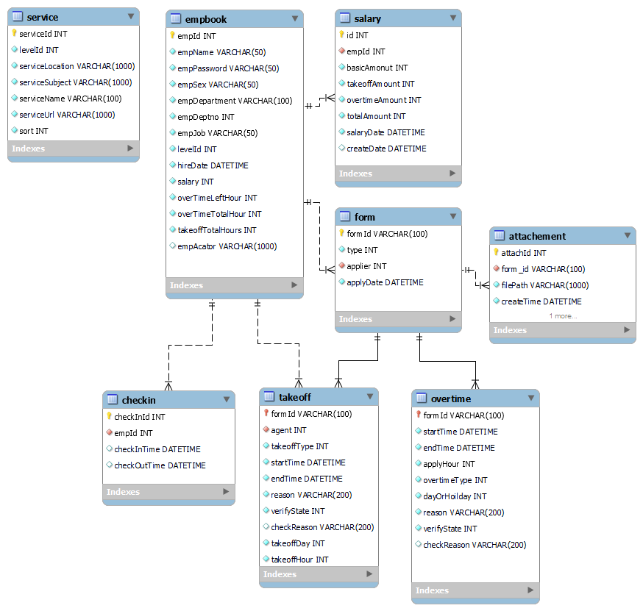
資料庫

Slide 6
功能介紹
https://www.ypppt.com/
1
登入登出
4
加班申請＆查詢
2
5
打卡＆打卡紀錄查詢
薪資計算
3
請假申請＆查詢

Slide 7
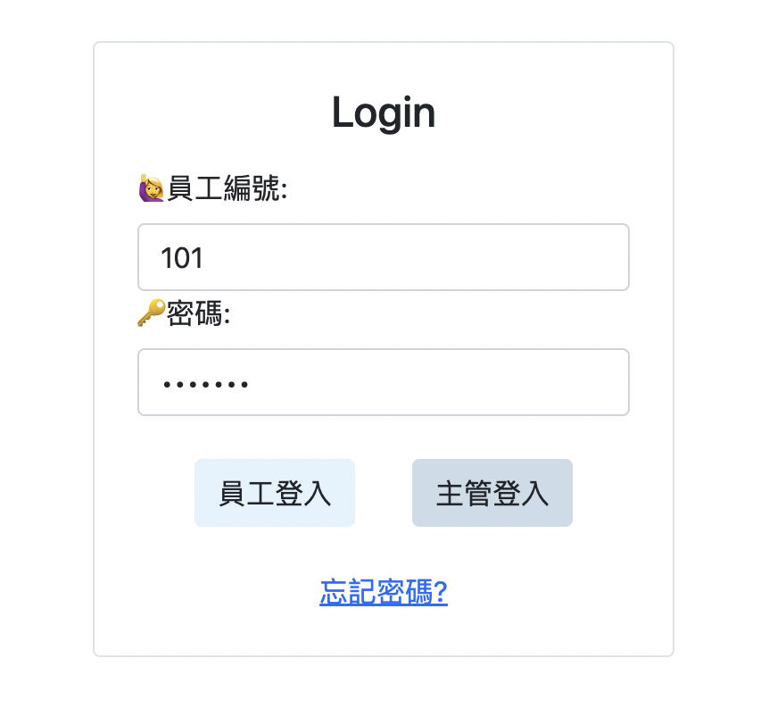
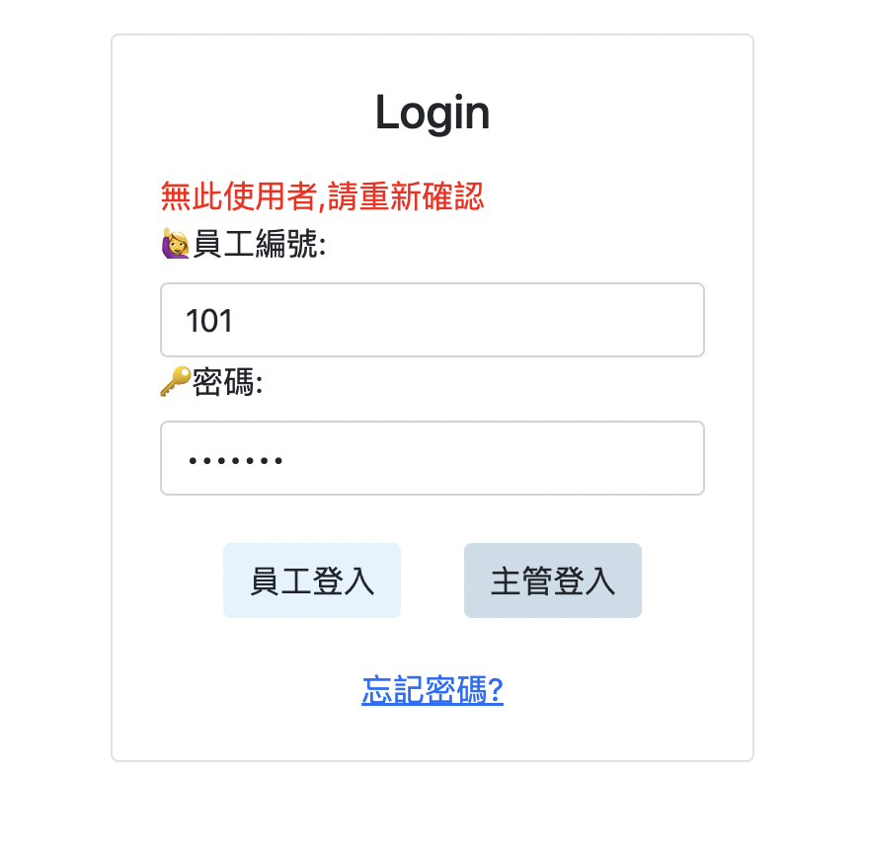
登入與登出
使用AES+ECB模式進行加密
員工帳號以及主管帳號

Slide 8
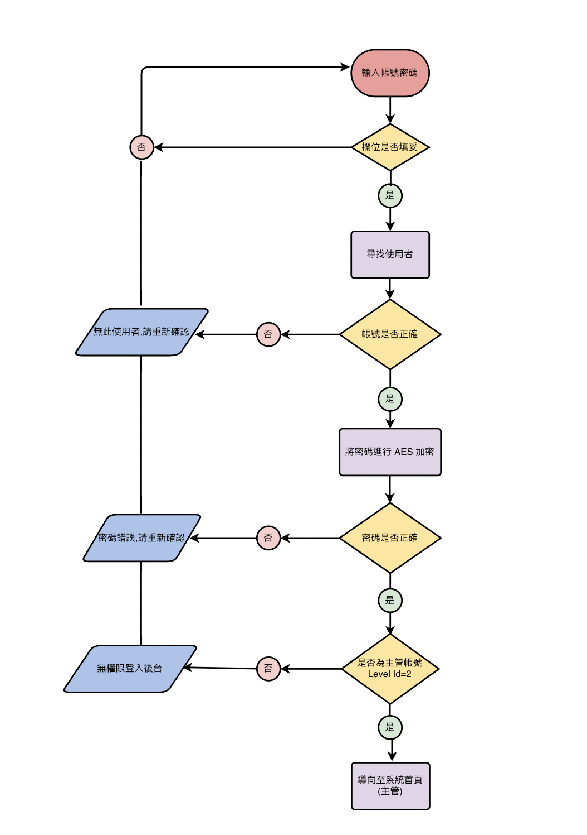
登入與登出

Slide 9
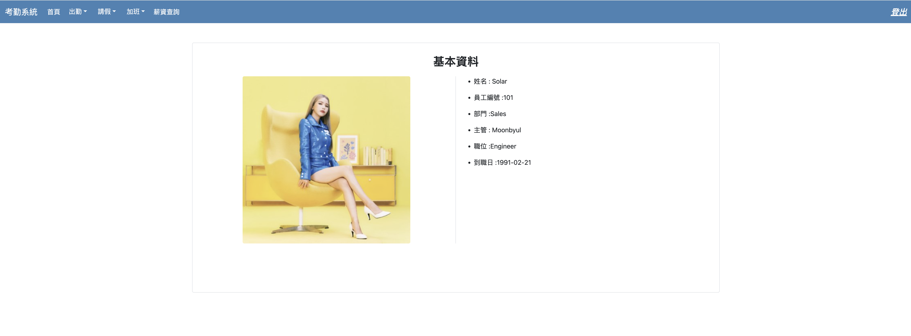
首頁＿個人資訊
個人基本資料

Slide 10
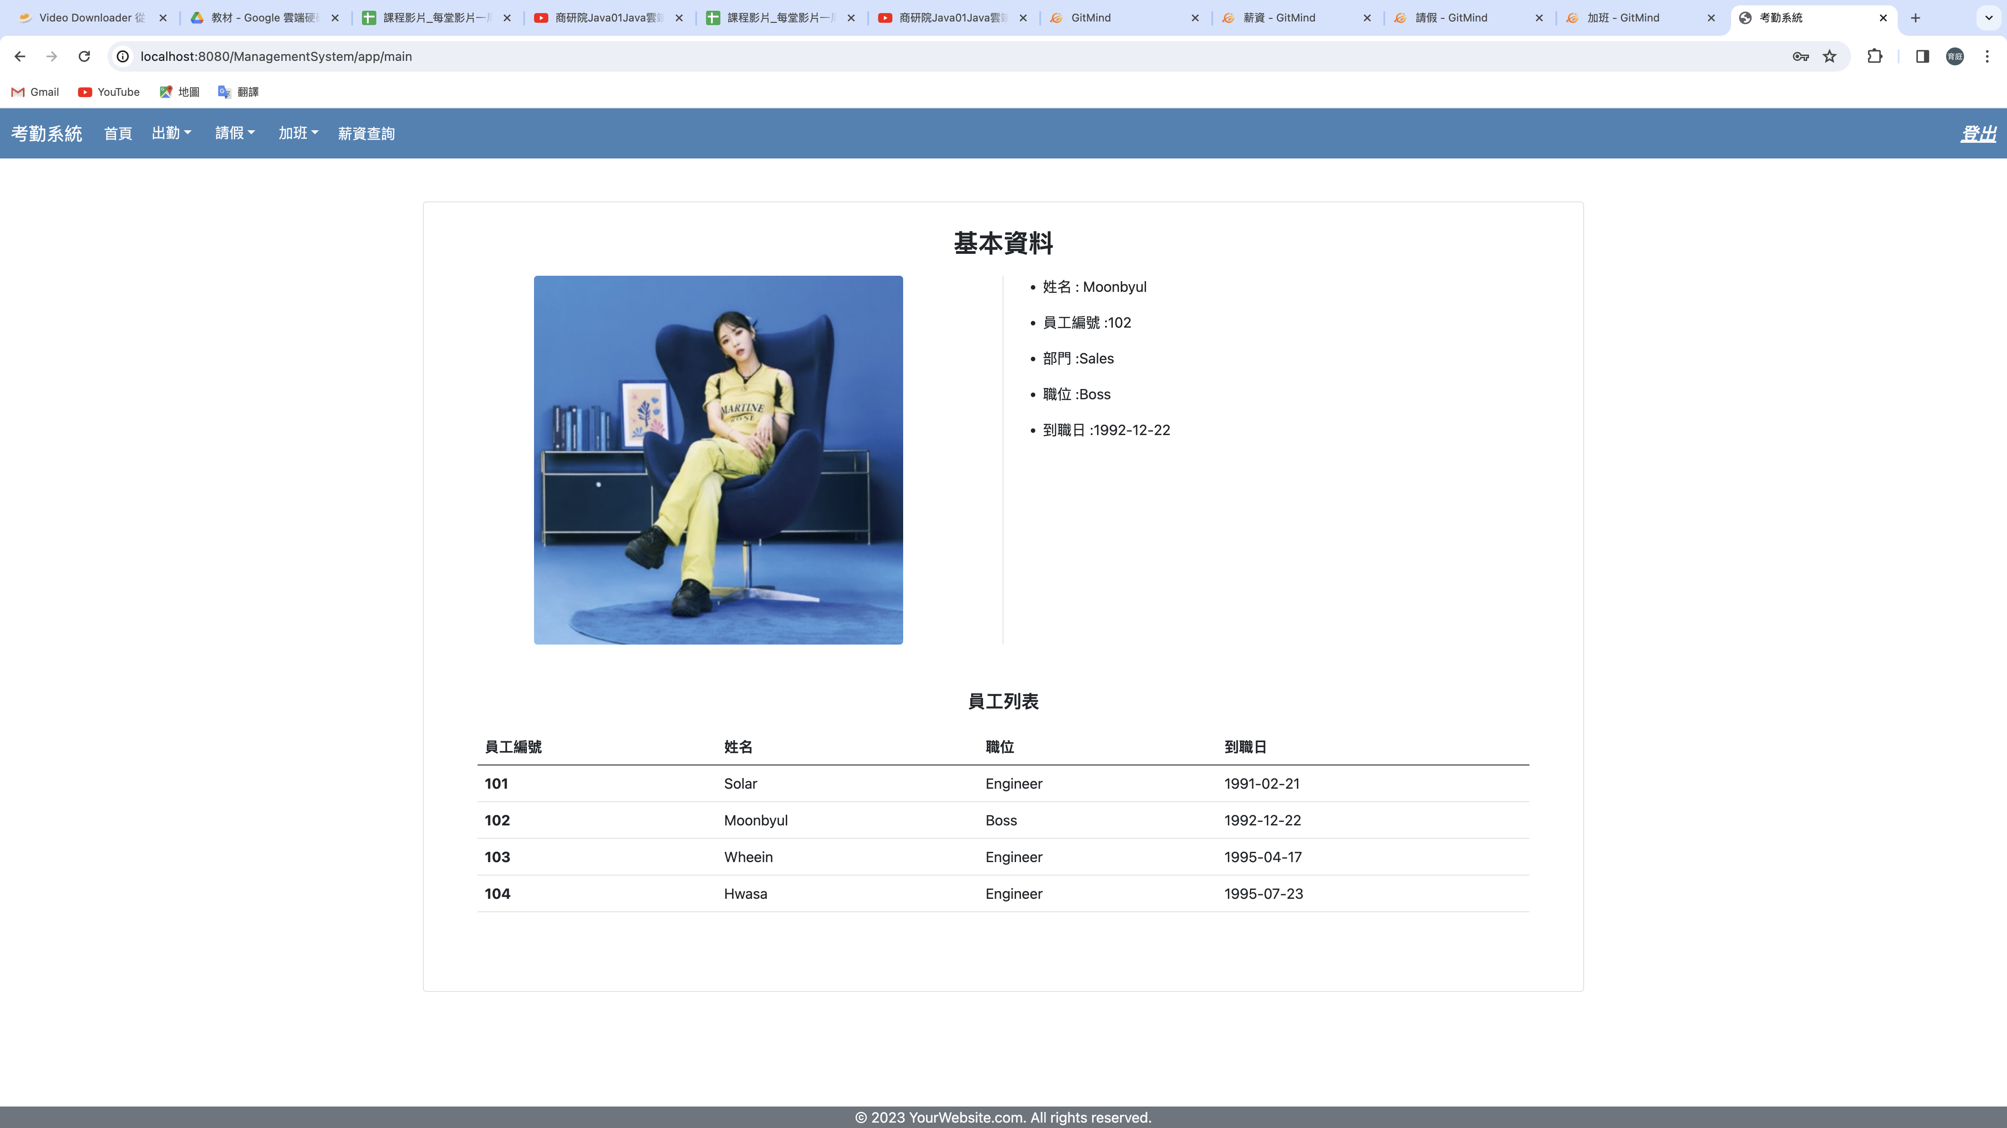
主管帳號
個人基本資料
主管帳號可查看部門員工資料

Slide 11
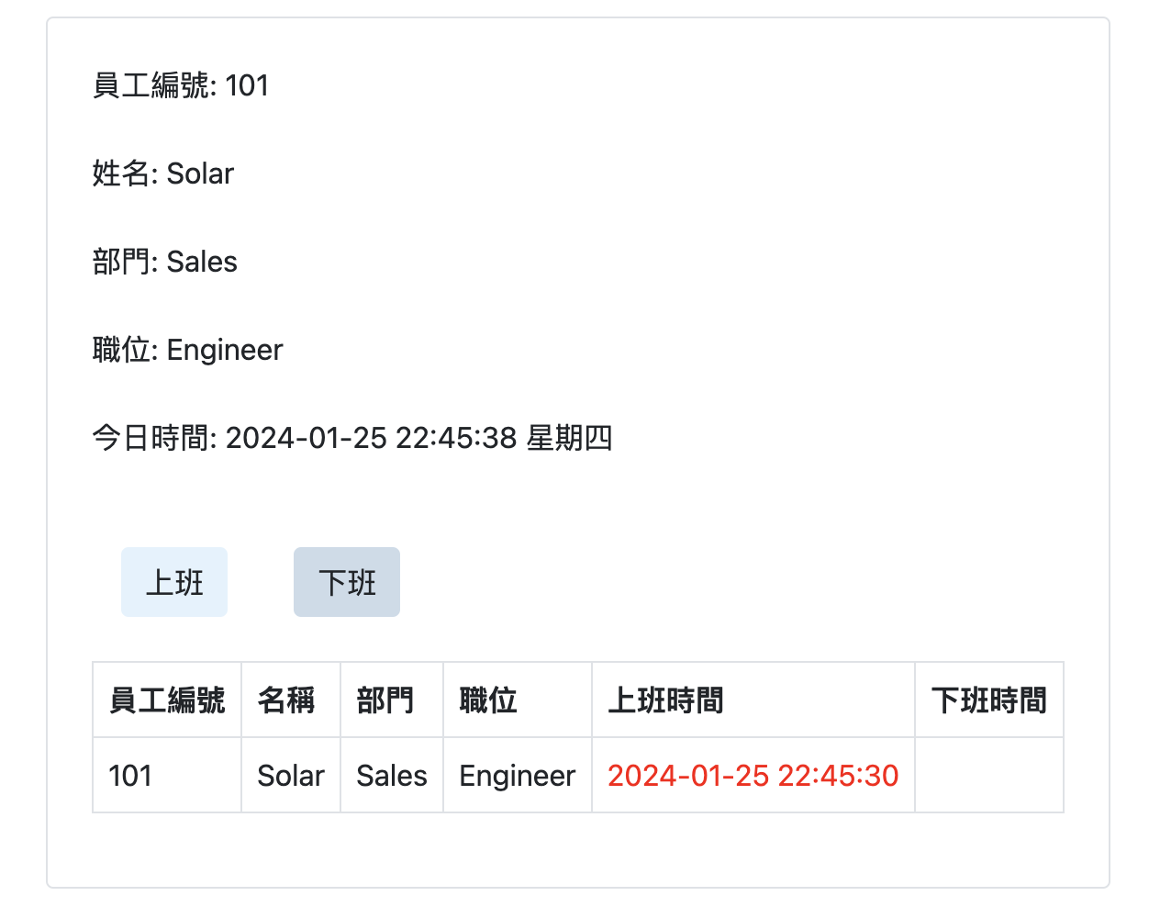
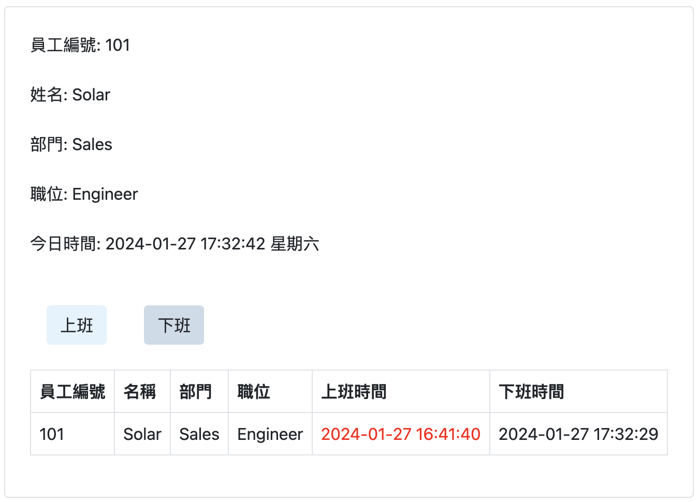
打卡
新增上/下班時間

Slide 12
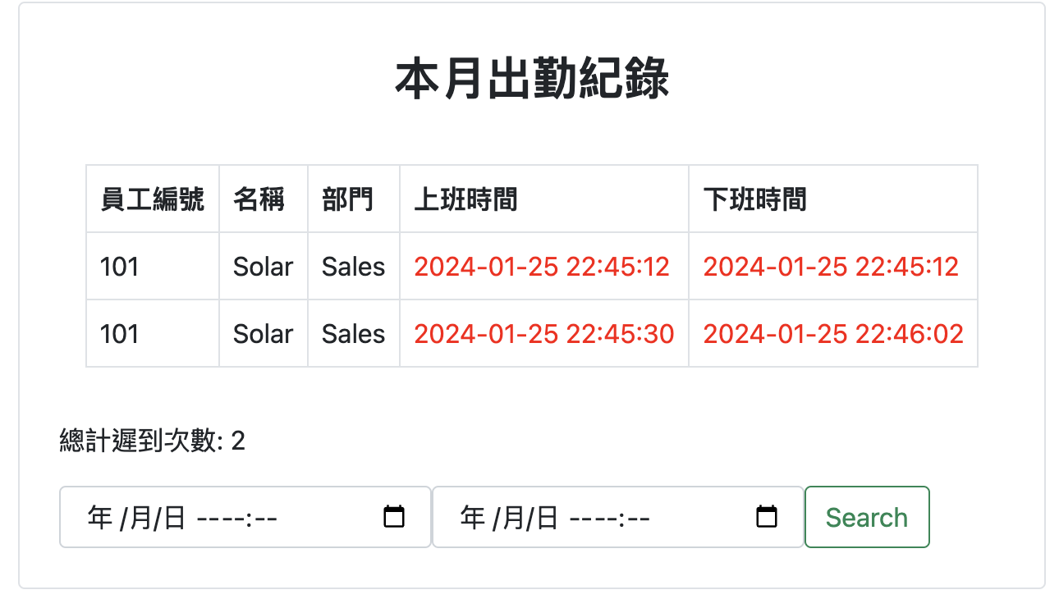
打卡
出勤時間查詢(本日/其他月份)
出勤異常通知

Slide 13
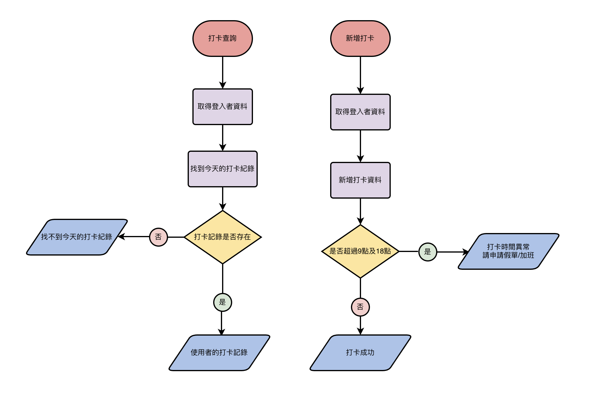
打卡

Slide 14
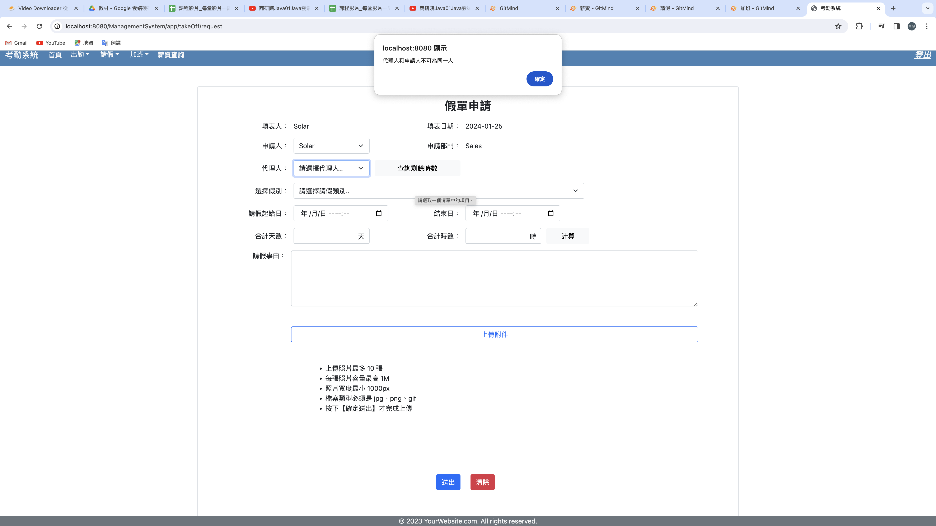
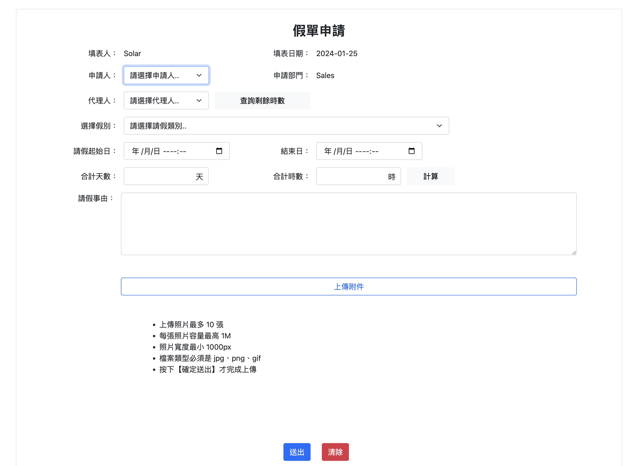
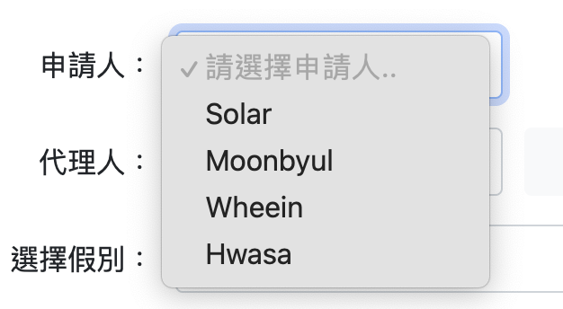
請假(員工)
請假申請

Slide 15
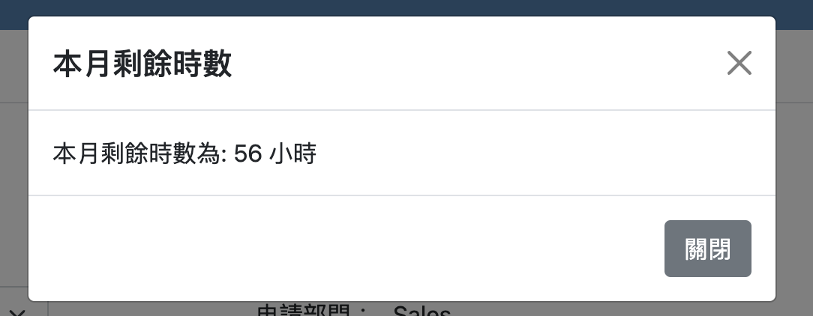
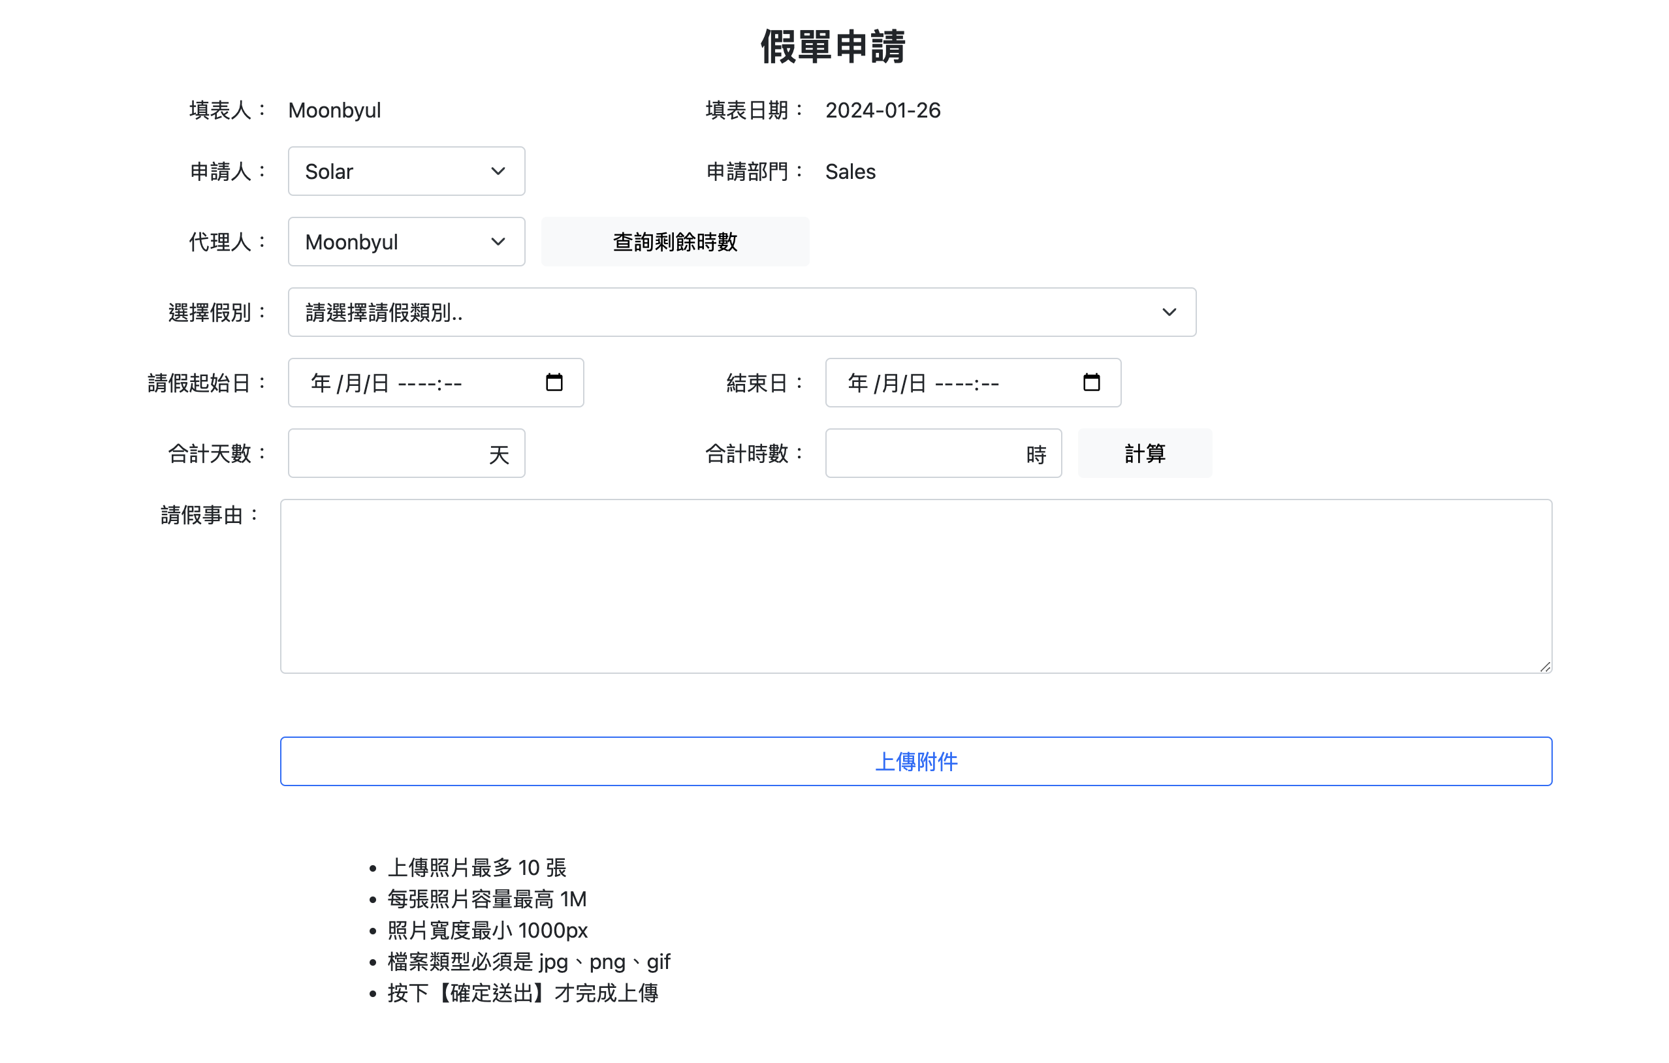
請假(員工)
請假申請
剩餘時數查詢

Slide 16
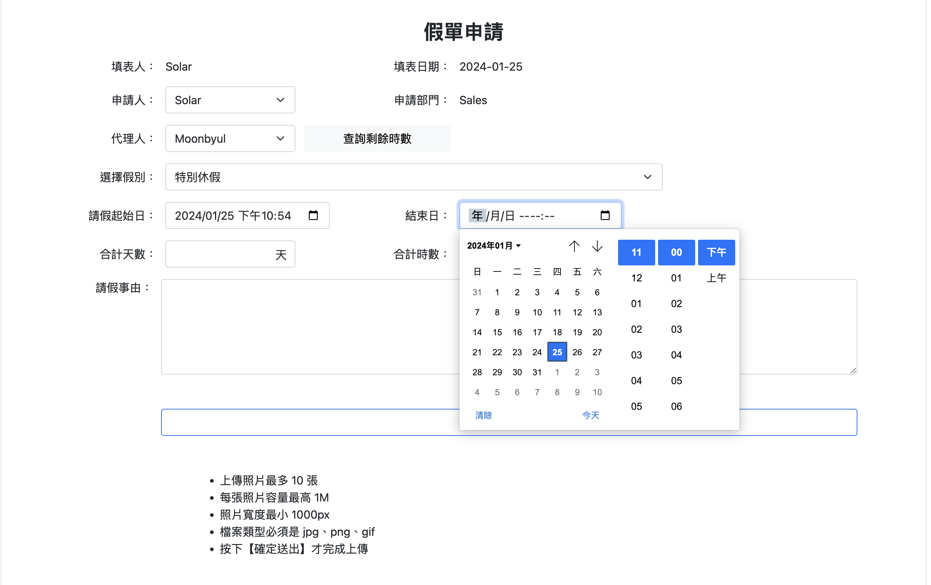
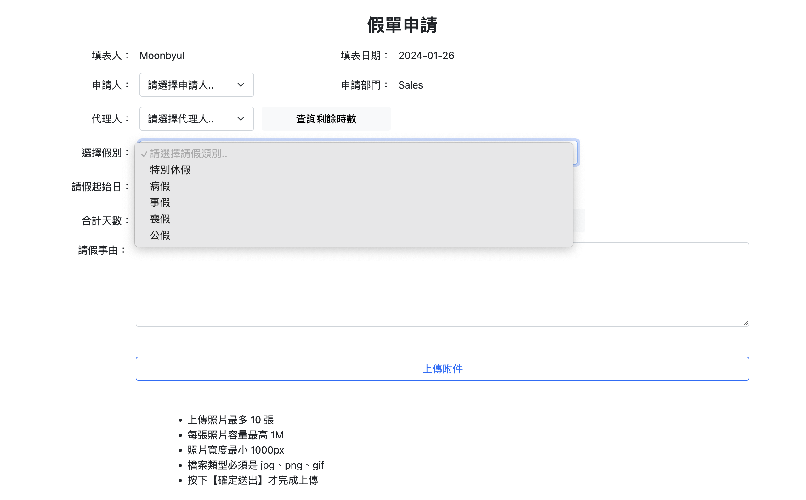
請假(員工)
請假申請

Slide 17
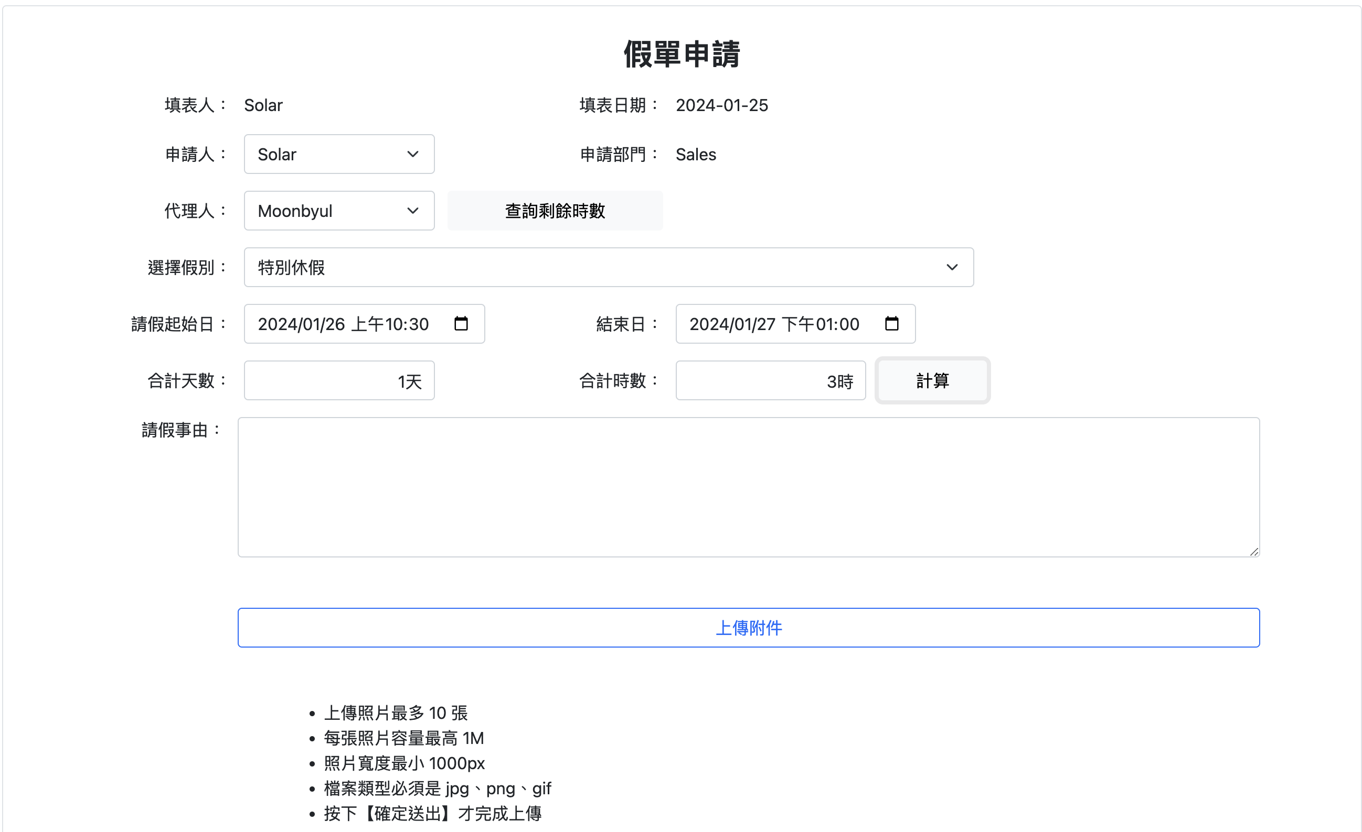
請假(員工)
請假申請

Slide 18
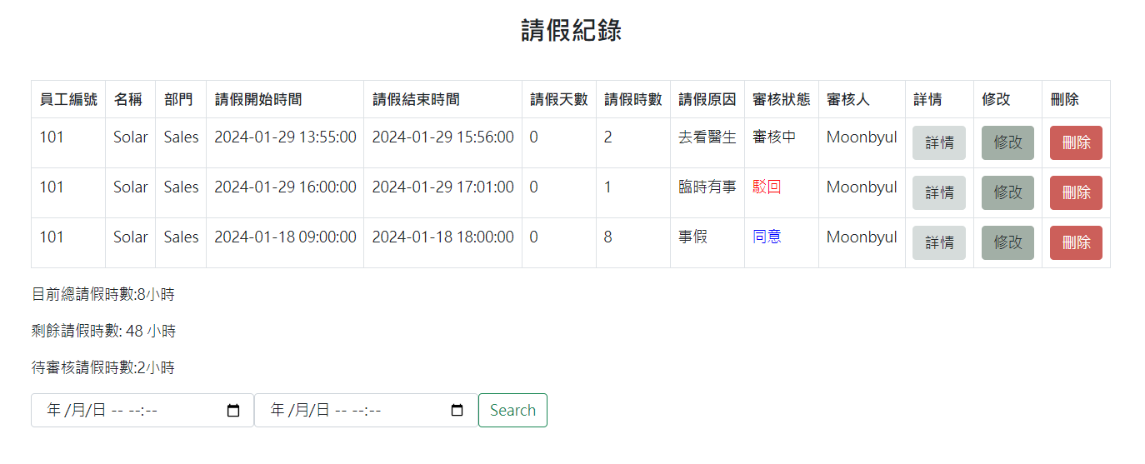
請假(員工)
請假查詢

Slide 19
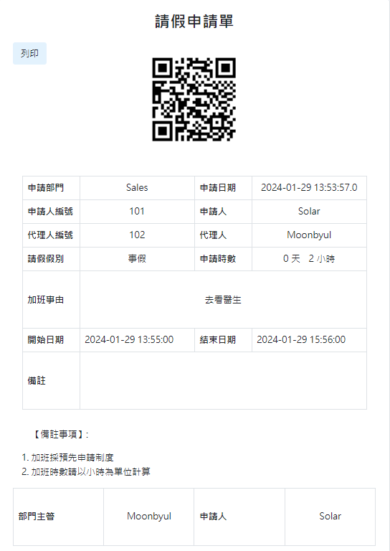
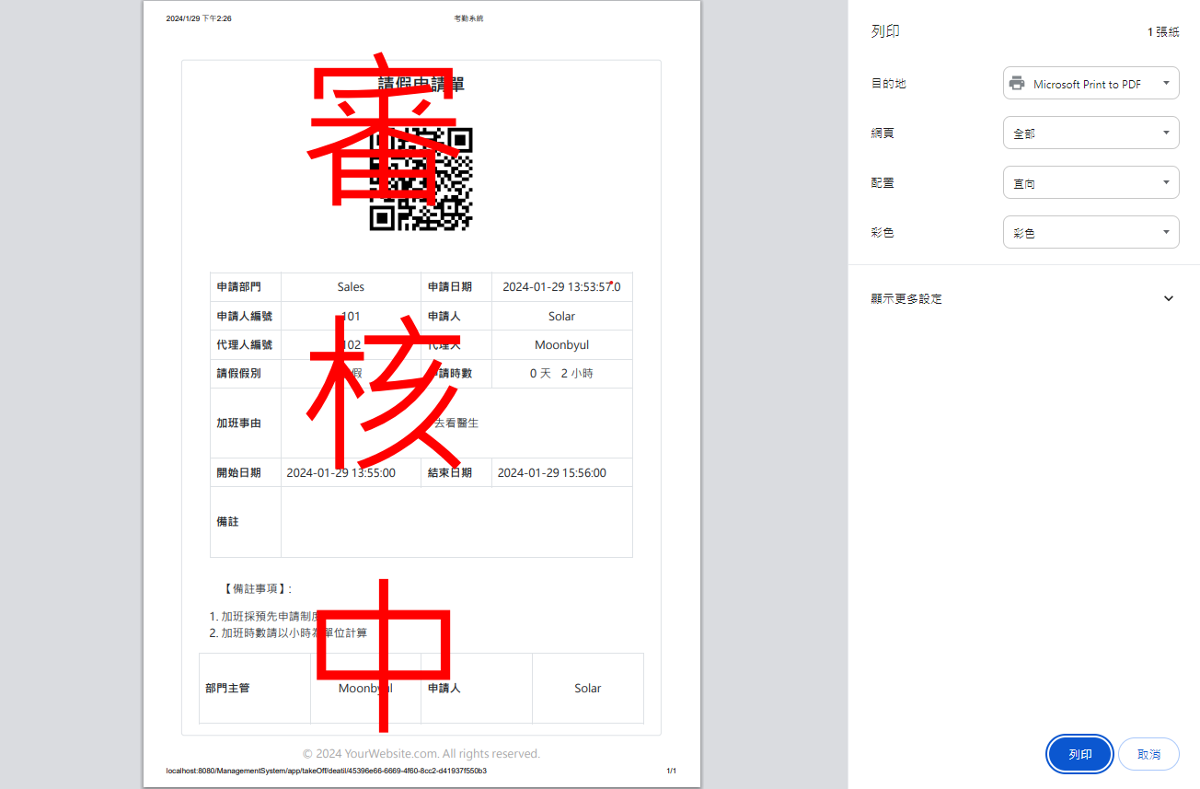
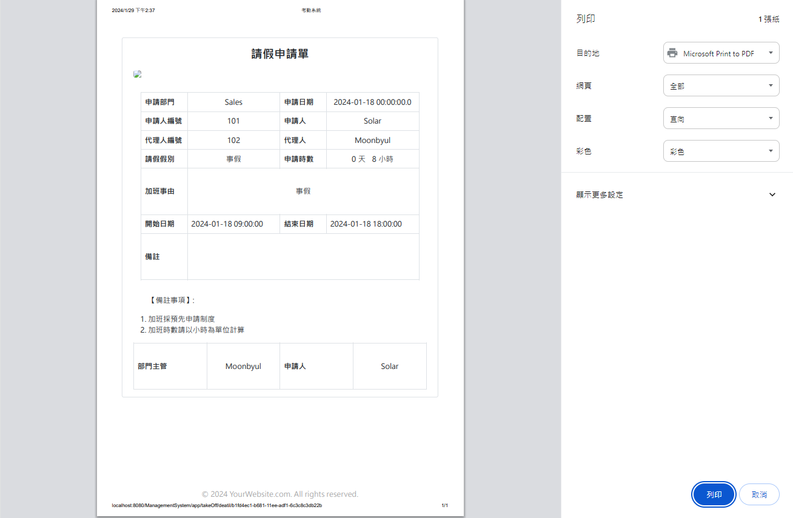
請假(員工)

Slide 20
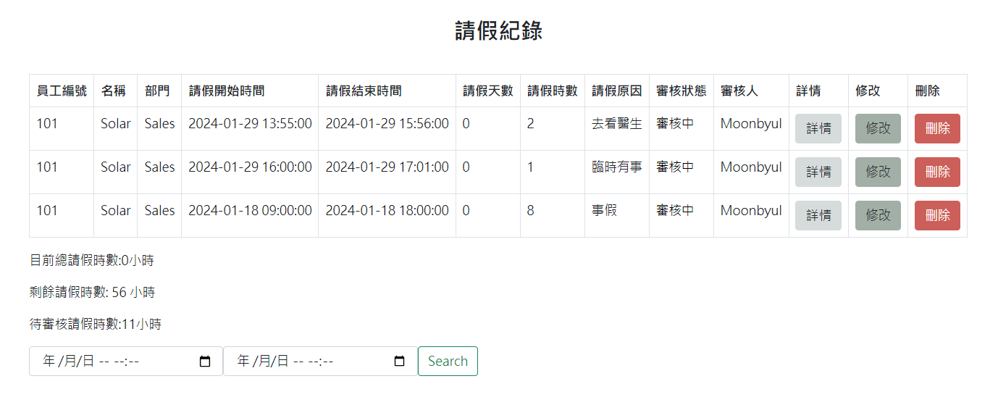
請假(員工)
請假查詢_修改資料

Slide 21
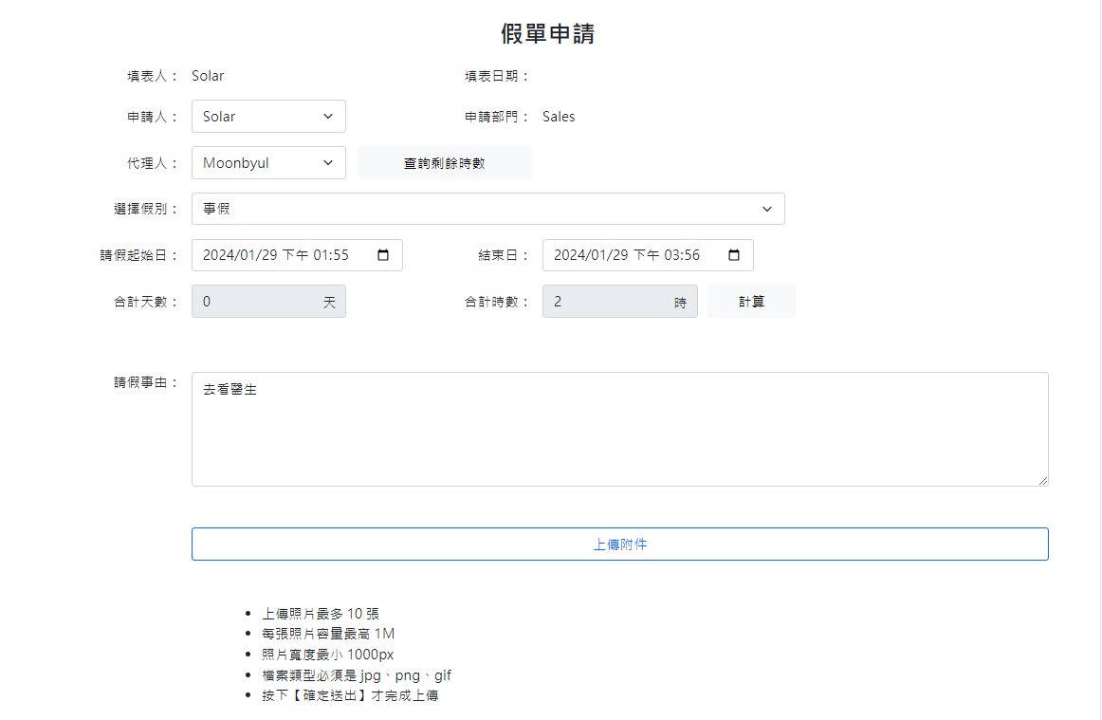
請假(員工)
請假查詢_修改資料

Slide 22
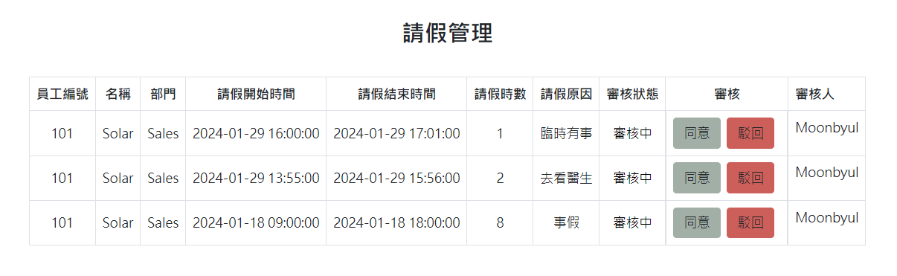
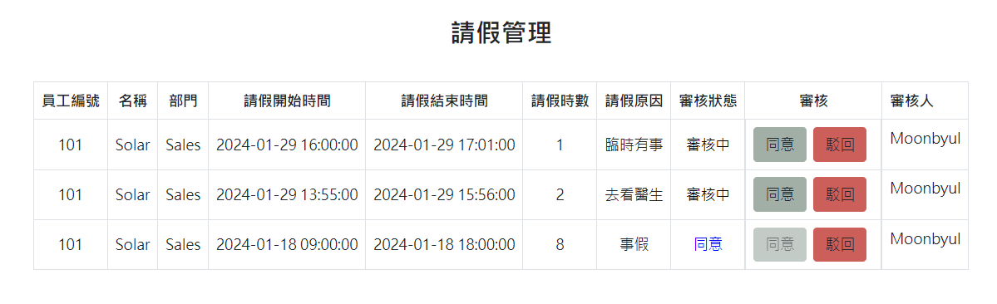
請假(主管)
請假審核

Slide 23
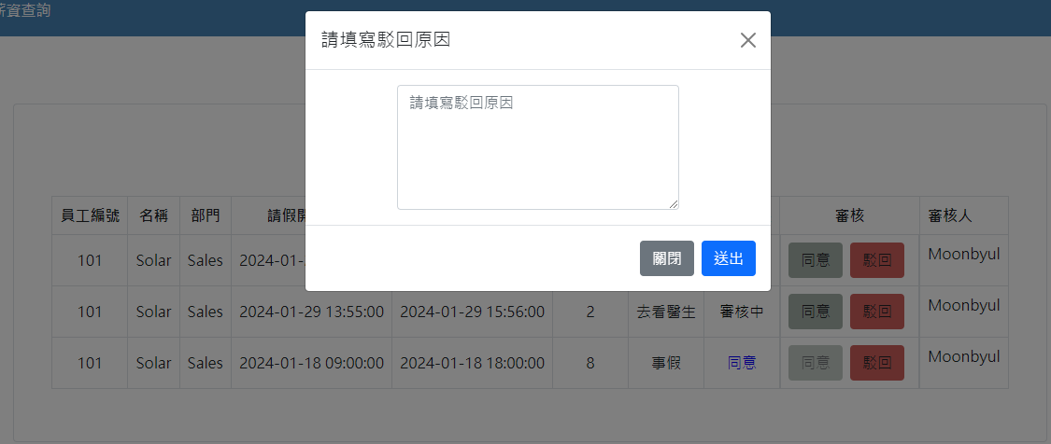
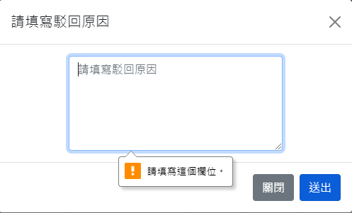
請假(主管)
請假審核

Slide 24
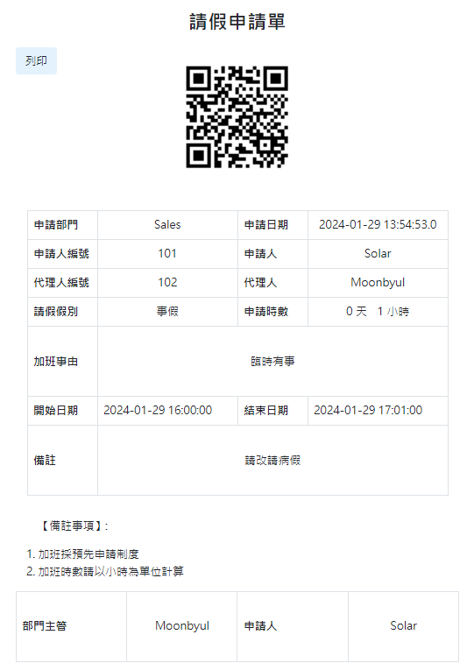
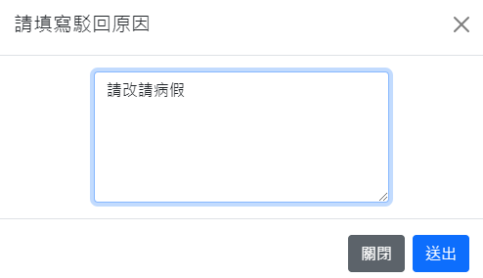
請假(主管&員工)
員工: 請假查詢

Slide 25
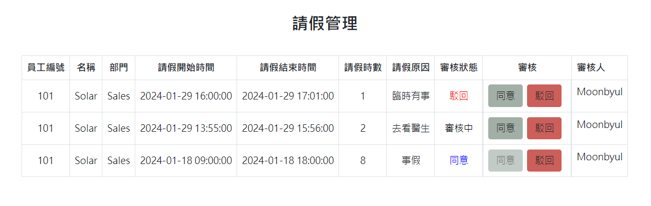
請假(主管)
請假審核

Slide 26
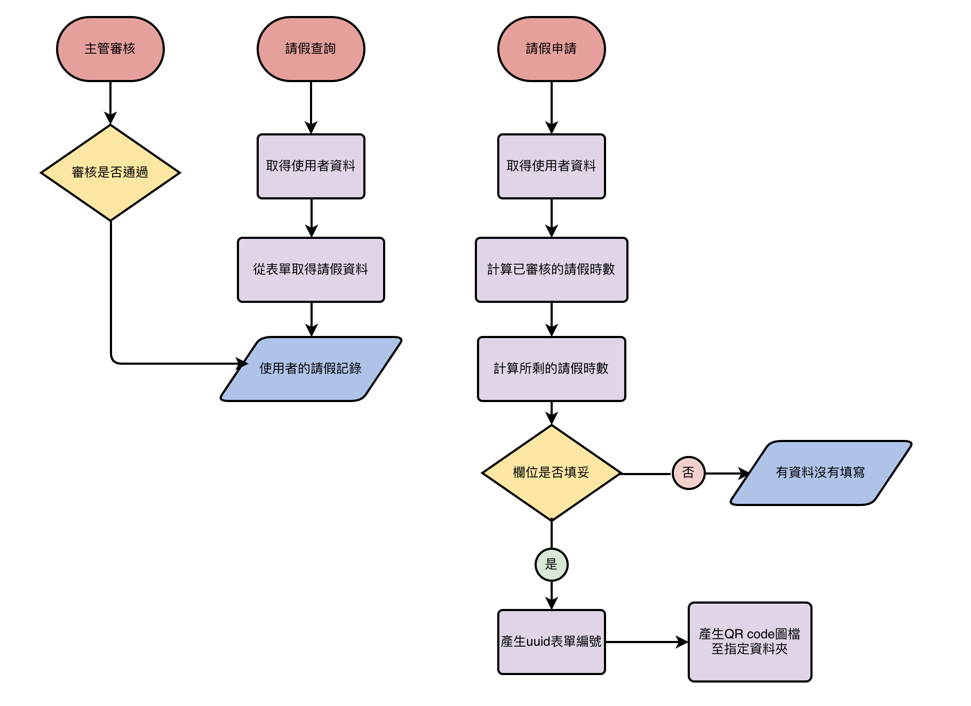
請假

Slide 27
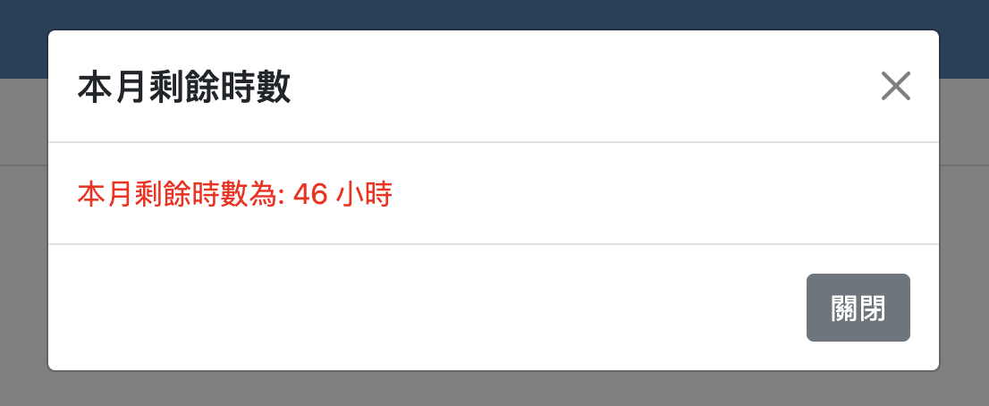
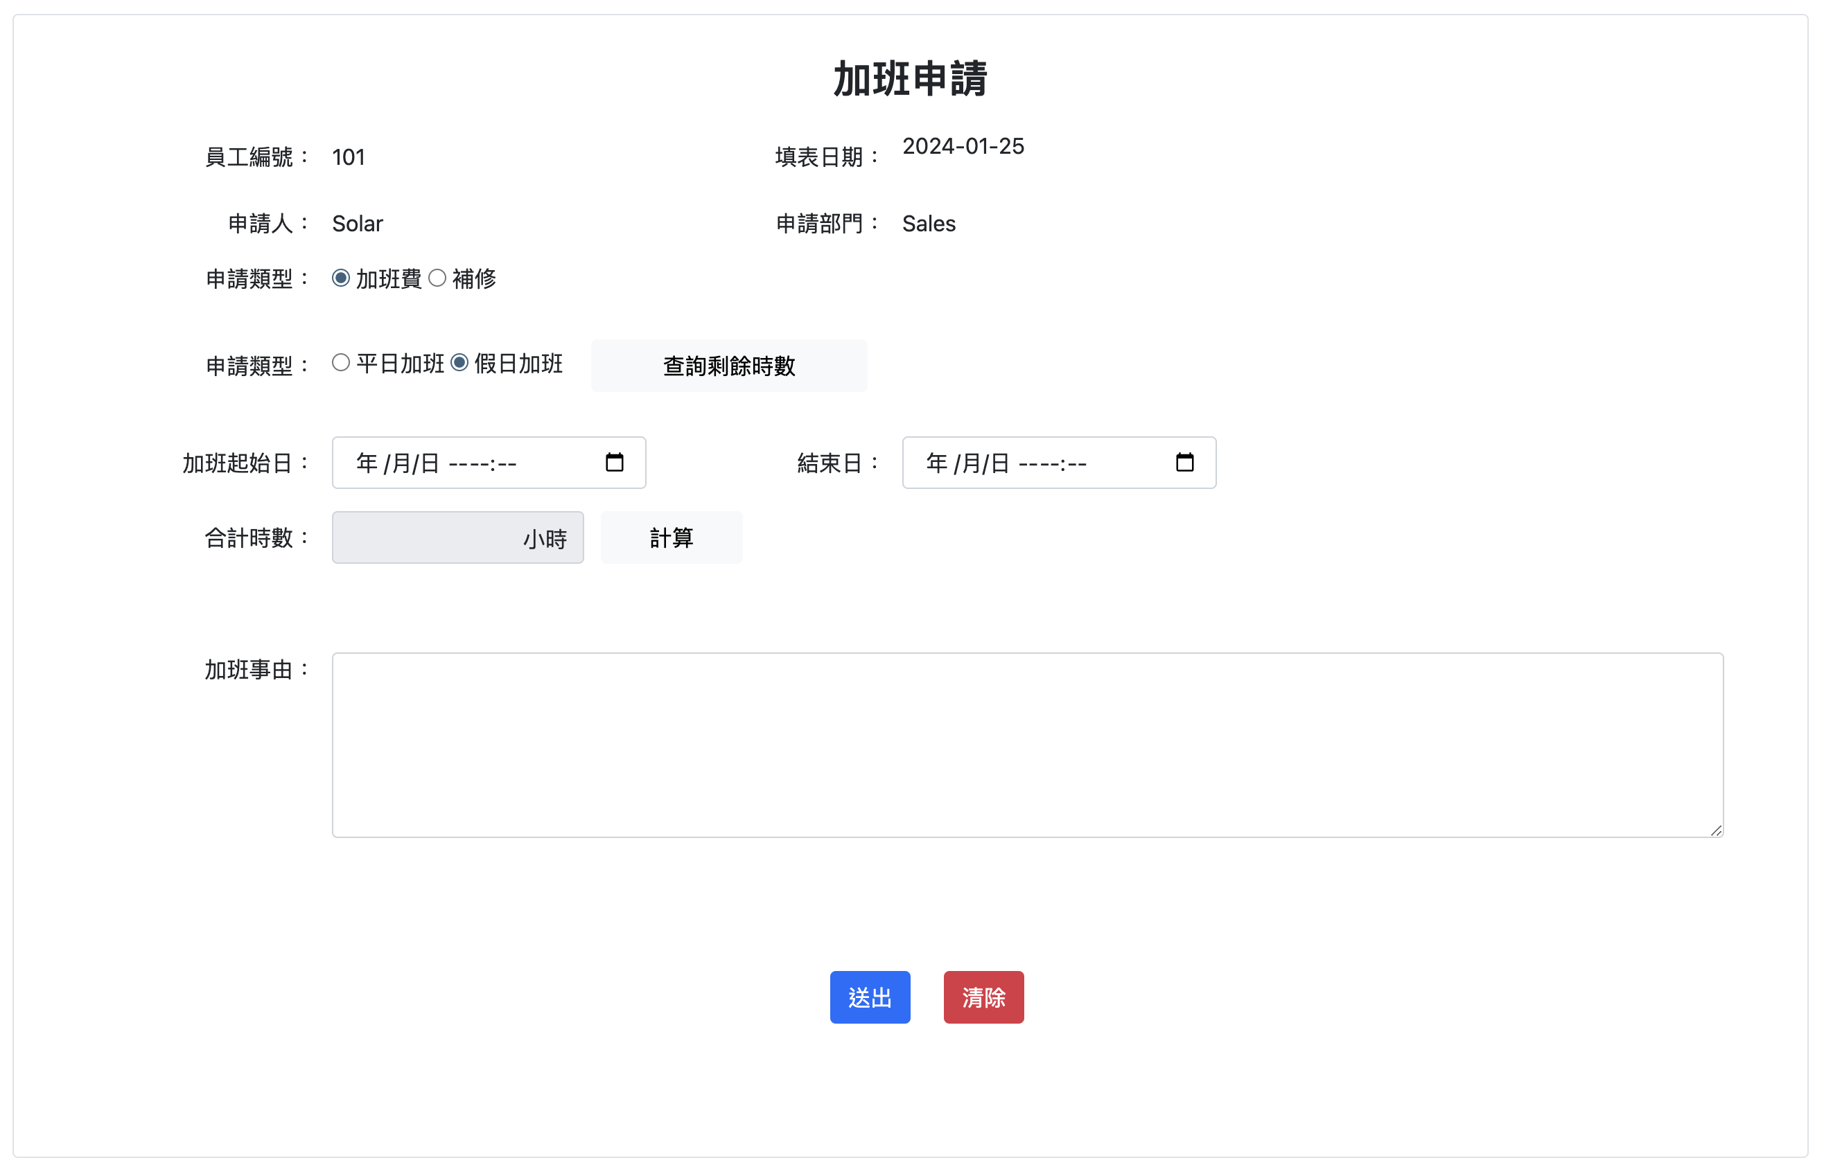
加班(員工)
加班申請
個人加班時數統計

Slide 28
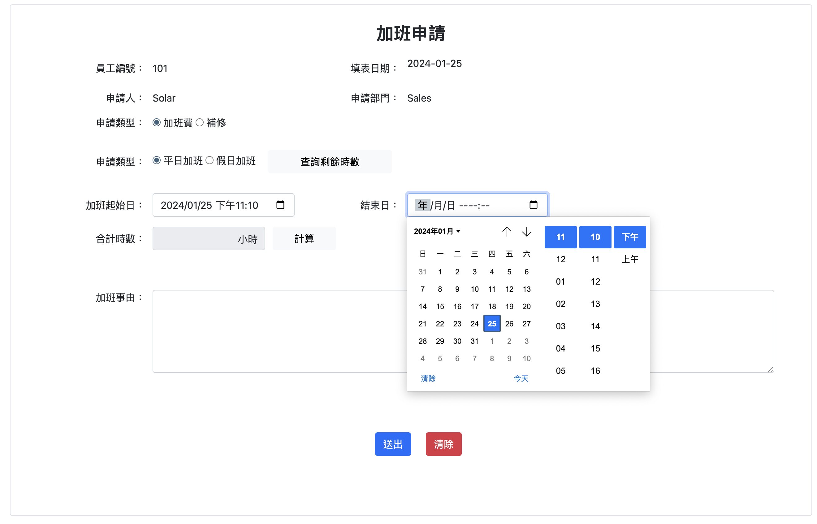
加班(員工)
加班申請

Slide 29
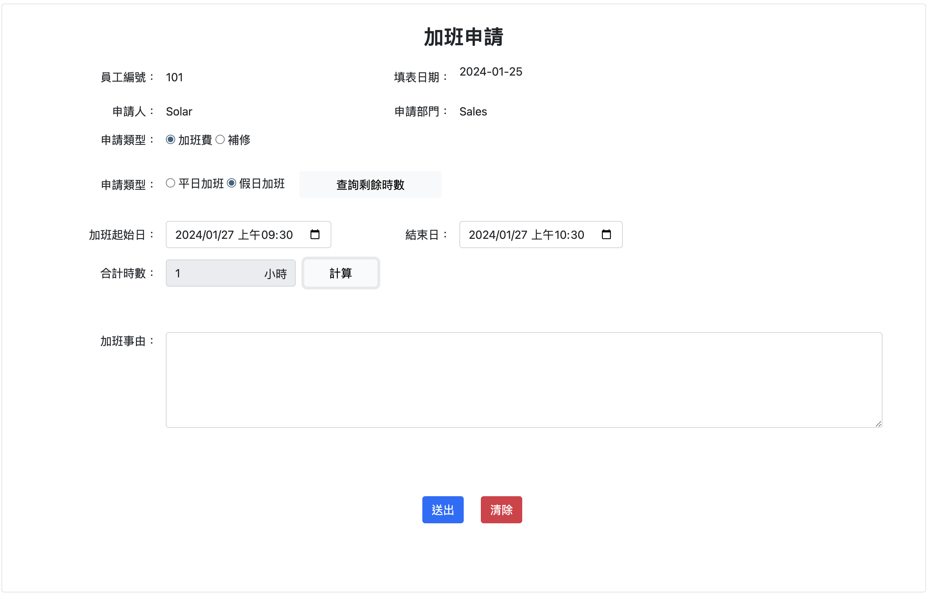
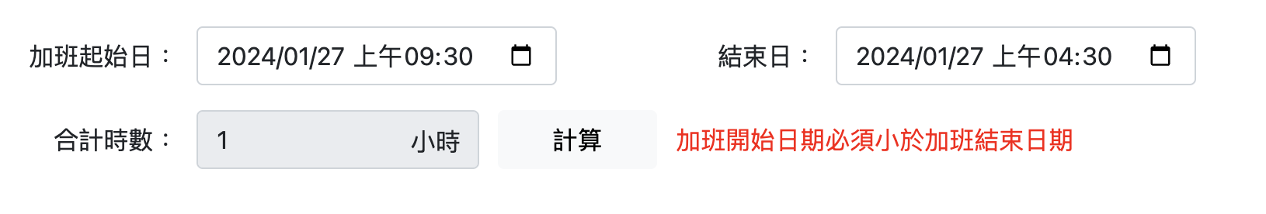
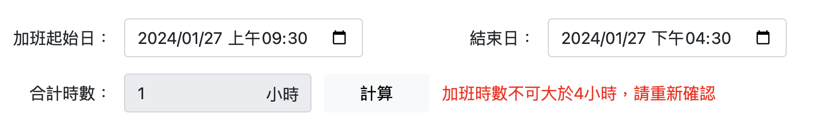
加班(員工)
加班申請

Slide 30
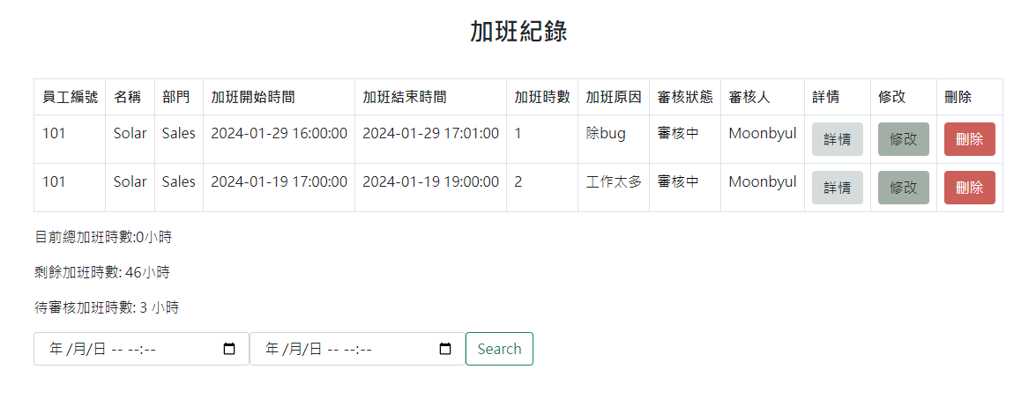
加班(員工)
加班查詢

Slide 31
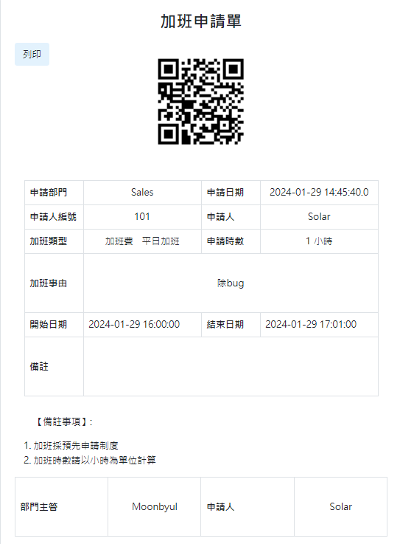
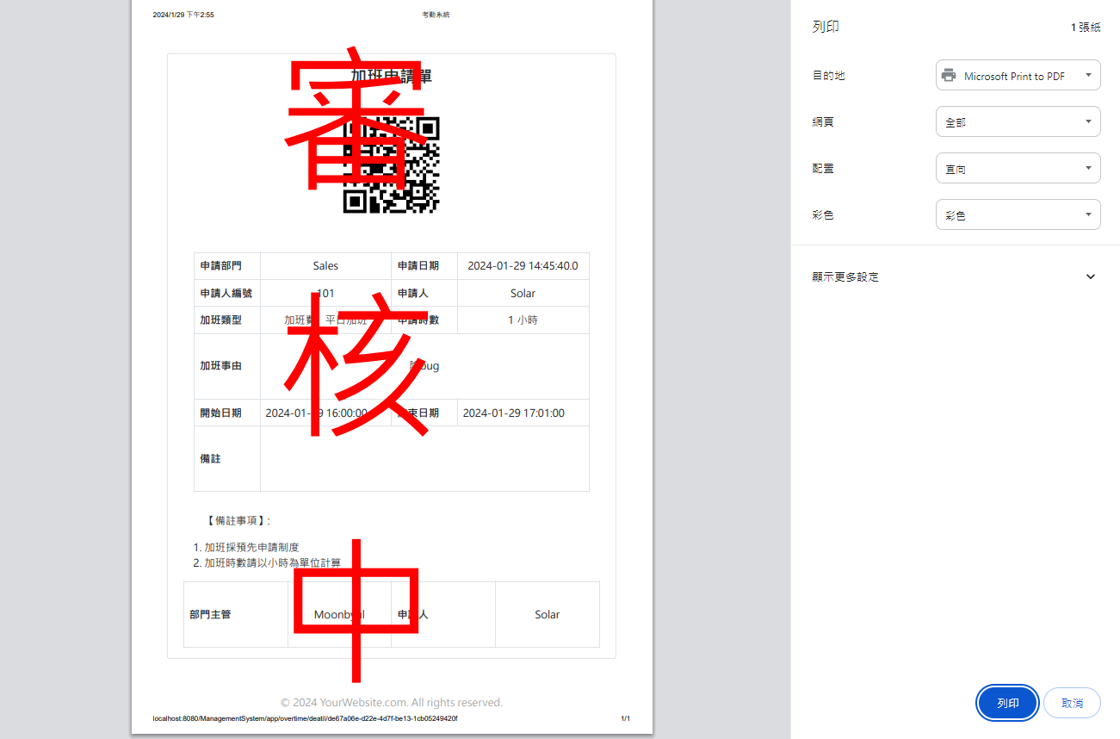
加班(員工)

Slide 32
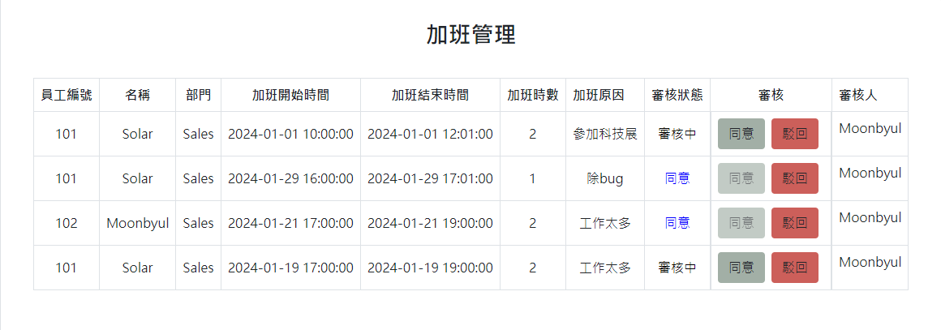
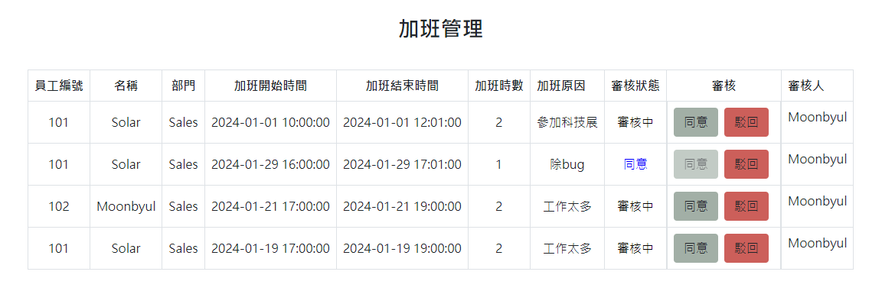
加班(主管)

Slide 33
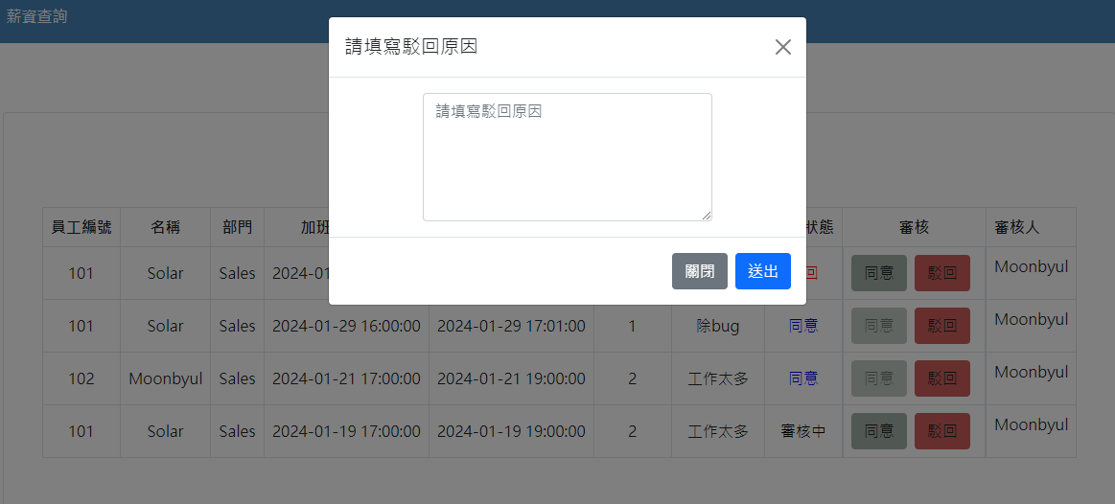
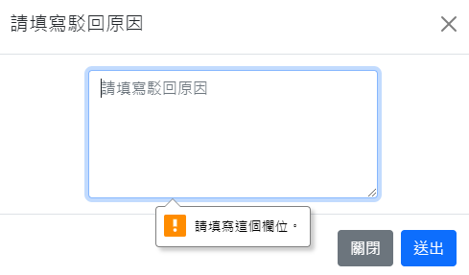
加班(主管)

Slide 34
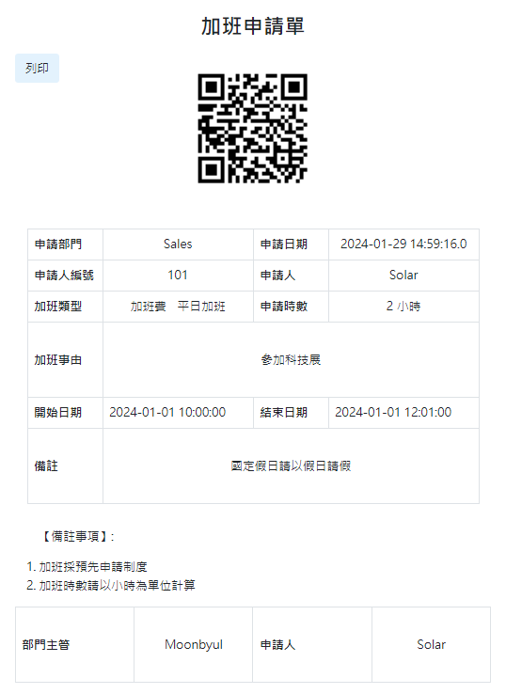
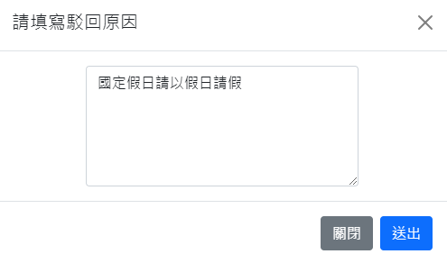
加班(主管&員工)

Slide 35
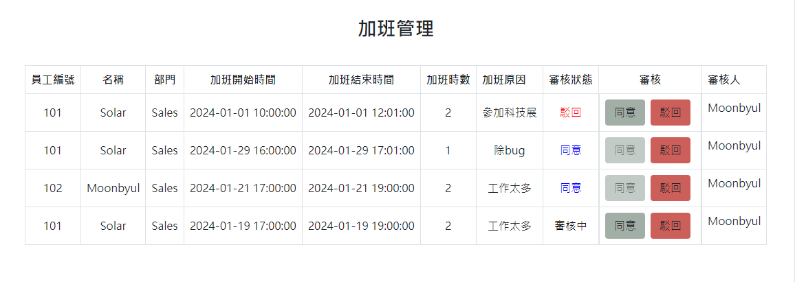
加班(主管)

Slide 36
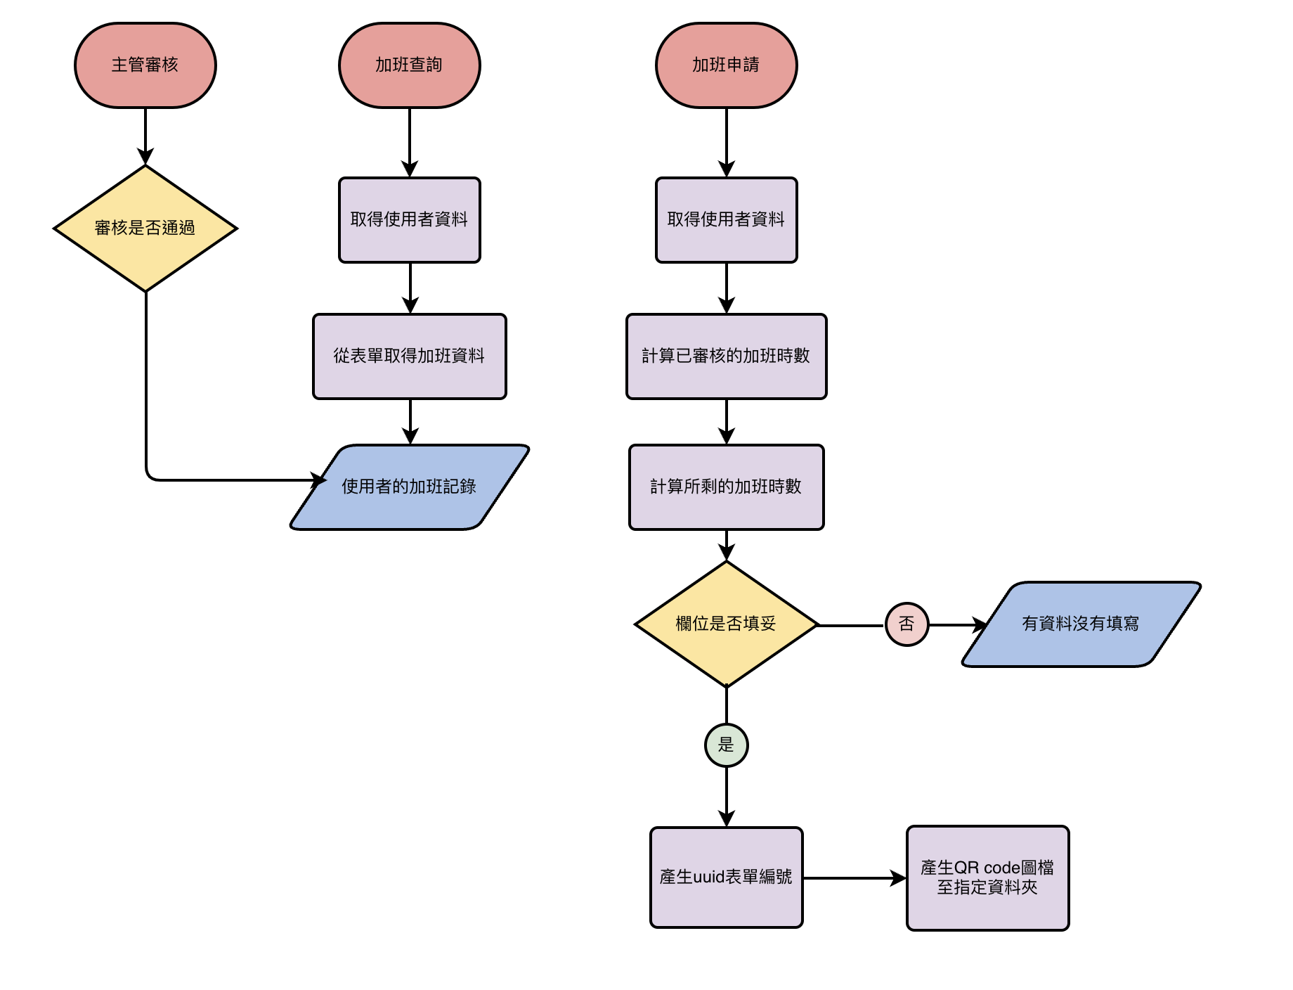
加班

Slide 37
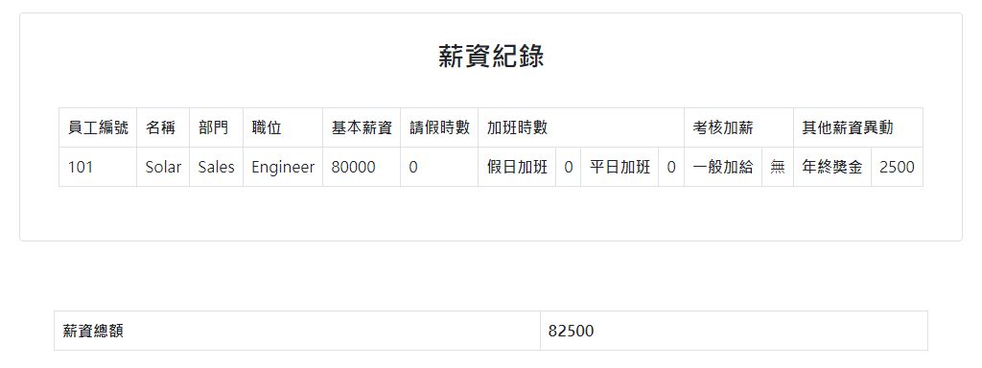
薪資計算
依照出勤紀錄當月計算薪資
查詢其餘月份薪資紀錄

Slide 38

薪資計算

Slide 39
THANKS

